Slide 1

Leer el soporte:
porosidad, alcalinidad
y compatibilidad
Carlos Castro
Ver el OA en pinturasespecializadas.lumbre.lat
Notes:
Objeto de aprendizaje de Lumbre · Carlos Castro
Enlace: https://pinturasespecializadas.lumbre.lat/object/leer-el-soporte-porosidad-alcalinidad-y-compatibilidad

Slide 2
Acerca de este OA · 1 de 2
Objetivo
Identificar el material y el estado de un soporte, estimar porosidad, alcalinidad y cohesión con pruebas de campo, comprobar la compatibilidad de las capas existentes y decidir si la recomendación puede hacerse en el mostrador o necesita una visita técnica.
Leer el soporte: porosidad, alcalinidad y compatibilidad
2 / 76
Notes:
Enlace al OA: https://pinturasespecializadas.lumbre.lat/object/leer-el-soporte-porosidad-alcalinidad-y-compatibilidad

Slide 3
Acerca de este OA · 2 de 2
Descripción
Primera lección del itinerario de diagnóstico. Enseña a leer el soporte antes de recomendar: material, porosidad, alcalinidad, cohesión, capas previas y límites de las pruebas de campo, con una ficha de registro y criterios claros de escalado.
Autoría: Carlos Castro
Etiquetas: diagnóstico de soportes · porosidad · alcalinidad · compatibilidad de pinturas · preparación de superficie · asesoría técnica · Pinturas Especializadas
Leer el soporte: porosidad, alcalinidad y compatibilidad
3 / 76
Notes:
Continuación de «Acerca de este OA» (2 de 2).

Slide 4
Leer el soporte: porosidad, alcalinidad y compatibilidad · 1 de 5
Son las 9:40 de un martes en el mostrador. Un cliente trae la foto de una pared de su casa en la Tienda Centro: la pintura blanca se está levantando en placas y debajo asoma un polvo blanquecino. Quiere «una pintura blanca que cubra bien» y la quiere llevar hoy.
No sabes todavía si la pared es de mortero, de yeso o de pladur; tampoco si el polvo es sal, yeso o pintura en polvo. Vender el bote más caro no resuelve nada: si el problema está en el soporte o en una capa anterior incompatible, la pintura volverá a fallar. Esta lección trata de leer el soporte con lo que tienes a mano y de saber cuándo lo que ves no basta.
Leer el soporte: porosidad, alcalinidad y compatibilidad
4 / 76

Slide 5
Leer el soporte: porosidad, alcalinidad y compatibilidad · 2 de 5
Qué vas a poder hacer al terminar
Identificar el material y el estado de un soporte, estimar porosidad, alcalinidad y cohesión con pruebas de campo, comprobar la compatibilidad de las capas existentes y decidir si la recomendación puede hacerse en el mostrador o necesita una visita técnica.
•
Hecho verificado: consta en la norma, la ficha técnica o la etiqueta citada.
Leer el soporte: porosidad, alcalinidad y compatibilidad
5 / 76
Notes:
Continuación de «Leer el soporte: porosidad, alcalinidad y compatibilidad» (2 de 5).

Slide 6
Leer el soporte: porosidad, alcalinidad y compatibilidad · 3 de 5
•
Recomendación de buenas prácticas: método de trabajo razonado; no es, por sí solo, una política de Pinturas Especializadas.
•
Procedimiento interno pendiente: umbrales, equipos, plazos y responsables que debe confirmar dirección técnica.
•
Supuesto didáctico: las situaciones y cifras marcadas como ficticias sirven para practicar; no son datos de la empresa.
Leer el soporte: porosidad, alcalinidad y compatibilidad
6 / 76
Notes:
Continuación de «Leer el soporte: porosidad, alcalinidad y compatibilidad» (3 de 5).

Slide 7
Leer el soporte: porosidad, alcalinidad y compatibilidad · 4 de 5
Dependencia interna pendiente
Esta lección distingue el método general de las decisiones que corresponden a Pinturas Especializadas. Antes de aplicar un umbral, un importe o una facultad, confirma con dirección: Los criterios internos de aceptación de humedad, pH y cohesión antes de aplicar cada familia de producto.
Qué equipos de medición (higrómetro, tiras de pH, medidor de espesor) hay disponibles en cada tienda y quién los calibra. La matriz de compatibilidad entre las familias y referencias concretas del catálogo de Pinturas Especializadas.
Leer el soporte: porosidad, alcalinidad y compatibilidad
7 / 76
Notes:
Continuación de «Leer el soporte: porosidad, alcalinidad y compatibilidad» (4 de 5).

Slide 8
Leer el soporte: porosidad, alcalinidad y compatibilidad · 5 de 5
Quién autoriza una probeta en obra, un ensayo de laboratorio o una visita técnica, y con qué plazo.
Leer el soporte: porosidad, alcalinidad y compatibilidad
8 / 76
Notes:
Continuación de «Leer el soporte: porosidad, alcalinidad y compatibilidad» (5 de 5).

Slide 9
1 · El soporte manda más que el color · 1 de 3
El color es la última decisión de una recomendación, no la primera. Antes hay tres preguntas que no se pueden saltar: sobre qué se va a pintar, en qué estado está y qué hay debajo. Un mismo producto puede funcionar sobre un mortero sano y fallar sobre un yeso húmedo, sobre una madera resinosa o sobre un esmalte desconocido.
Leer el soporte: porosidad, alcalinidad y compatibilidad
9 / 76

Slide 10
1 · El soporte manda más que el color · 2 de 3
La escena del mostrador se repite: el cliente describe el color que quiere y la foto muestra una patología que él no ha identificado. Si vendemos solo la pintura, el problema vuelve en semanas y la reclamación llega con razón. Si leemos el soporte, podemos recomendar un sistema completo o derivar a una visita.
Leer el soporte no es hacer un informe de laboratorio. Es reunir evidencia suficiente para no recomendar a ciegas: identificar el material, estimar su porosidad, comprobar si las capas existentes se sostienen y detectar señales de humedad o alcalinidad. Cuando la evidencia no alcanza, se dice y se escala.
Leer el soporte: porosidad, alcalinidad y compatibilidad
10 / 76
Notes:
Continuación de «1 · El soporte manda más que el color» (2 de 3).

Slide 11
1 · El soporte manda más que el color · 3 de 3
Lo que la tienda no puede prometer
Una prueba de campo orienta; no certifica un soporte ni garantiza el resultado de un sistema. No se promete «que no volverá a salir» ni se atribuye la causa a un producto concreto sin evidencia. La recomendación se apoya en lo observado y en la ficha técnica, y se registra con sus límites.
Leer el soporte: porosidad, alcalinidad y compatibilidad
11 / 76
Notes:
Continuación de «1 · El soporte manda más que el color» (3 de 3).

Slide 12
Actividad 1 · Opción múltiple · 1 de 2
Sección: 1 · El soporte manda más que el color
Un cliente quiere pintar una pared interior con una pintura plástica mate. Al mirar la superficie, ves un brillo uniforme y no sabes qué producto hay debajo. ¿Cuál es el primer paso correcto?
A) Vender la pintura plástica: al ser mate, cubrirá el brillo sin problema.
B) Limpiar una zona pequeña, comprobar la adherencia y hacer una probeta de compatibilidad antes de recomendar el sistema.
Leer el soporte: porosidad, alcalinidad y compatibilidad
12 / 76
Notes:
Solución: B) Limpiar una zona pequeña, comprobar la adherencia y hacer una probeta de compatibilidad antes de recomendar el sistema.
Explicación: El brillo indica una capa previa que puede ser un esmalte, un barniz o una pintura lavable. Antes de recomendar hay que saber si esa capa se sostiene y si el nuevo producto se adhiere a ella. La probeta en una zona pequeña es la forma proporcionada de comprobarlo. Lijar toda la pared sin saber qué hay debajo puede extender el problema, y no existe una imprimación universal que garantice compatibilidad con cualquier sustrato.
Evidencia: Apartados 5 y 6: capas previas, probeta de compatibilidad y límites de las soluciones universales.
Enlace al OA: https://pinturasespecializadas.lumbre.lat/object/leer-el-soporte-porosidad-alcalinidad-y-compatibilidad

Slide 13
Actividad 1 · Opción múltiple · 2 de 2
C) Lijar toda la pared para eliminar el brillo y aplicar la pintura directamente.
D) Aplicar una imprimación universal: sirve para cualquier capa anterior.
Leer el soporte: porosidad, alcalinidad y compatibilidad
13 / 76
Notes:
Continuación de «Actividad 1 · Opción múltiple» (2 de 2).

Slide 14
2 · Cinco propiedades que hay que leer · 1 de 3
No hace falta medirlo todo. En una tienda se leen cinco propiedades que cambian la recomendación:
Porosidad o absorción. Un soporte muy absorbente chupa el vehículo de la pintura y puede dejar un acabado irregular o descamado. Se estima con una gota de agua cronometrada en una zona limpia.
Leer el soporte: porosidad, alcalinidad y compatibilidad
14 / 76

Slide 15
2 · Cinco propiedades que hay que leer · 2 de 3
Alcalinidad. Los morteros y hormigones recientes tienen pH alto. Si se pintan antes de tiempo, algunos productos pueden saponificar: la película se vuelve jabonosa, blanda o se desprende. Una tira indicadora sobre la superficie humedecida da una orientación, no un certificado.
Cohesión. Si la superficie suelta polvo o arena, no hay pintura que la fije sin consolidar antes. Se comprueba con un rayado suave y con una cinta adhesiva en una zona poco visible.
Leer el soporte: porosidad, alcalinidad y compatibilidad
15 / 76
Notes:
Continuación de «2 · Cinco propiedades que hay que leer» (2 de 3).

Slide 16
2 · Cinco propiedades que hay que leer · 3 de 3
Rugosidad y perfil. Una superficie irregular necesita más producto y puede exigir una preparación mecánica. También condiciona el aspecto final.
Capas previas. Lo que hay debajo puede ser compatible, puede necesitar lijado o puede tener que retirarse. Se comprueba con una probeta, no por el color.
Leer el soporte: porosidad, alcalinidad y compatibilidad
16 / 76
Notes:
Continuación de «2 · Cinco propiedades que hay que leer» (3 de 3).

Slide 17
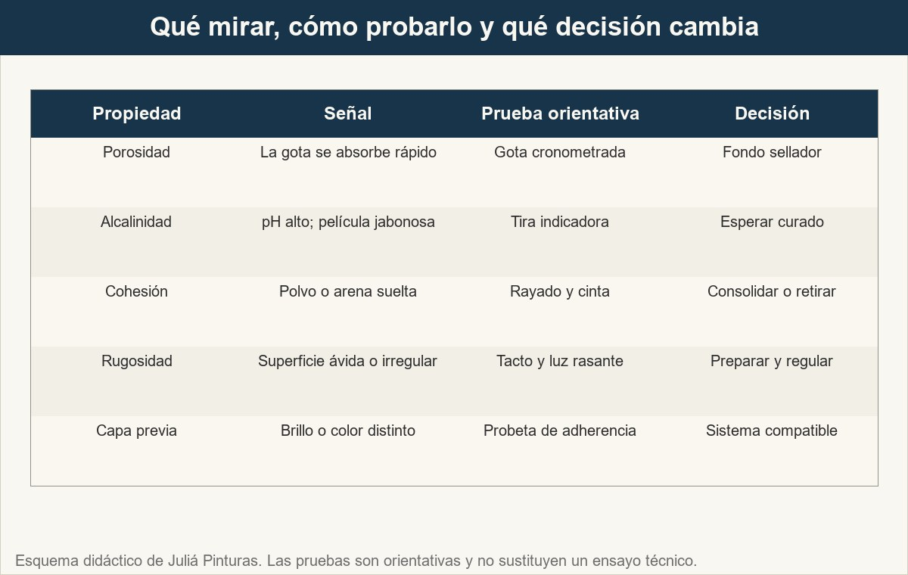
2 · Cinco propiedades que hay que leer
Las cinco propiedades se leen juntas: una pared puede ser porosa y estar bien cohesionada, o lisa y tener una capa que se desprende.
Ver imagen original en el OA
Notes:
Imagen del OA: assets/fig-2-cinco-propiedades.jpg
Texto alternativo: Matriz de cinco propiedades del soporte con su señal visual, la prueba orientativa y la decisión que cambia en la recomendación.
Pie: Las cinco propiedades se leen juntas: una pared puede ser porosa y estar bien cohesionada, o lisa y tener una capa que se desprende.
Enlace: https://pinturasespecializadas.lumbre.lat/object/leer-el-soporte-porosidad-alcalinidad-y-compatibilidad

Slide 18
3 · Reconocer el material · 1 de 3
El material orienta la familia de producto y la preparación. En una tienda de pinturas aparecen sobre todo estos soportes:
Mortero de cemento y hormigón. Minerales, porosos y alcalinos. Pueden tener reparaciones, pintura previa o sales. No se pinta un hormigón recién hecho sin comprobar curado y humedad.
Yeso y pladur. Superficies lisas y absorbentes, sensibles al agua. El yeso no es una barrera frente a la humedad permanente; en zonas húmedas hay que usar soluciones y placas adecuadas, no solo una pintura impermeable.
Leer el soporte: porosidad, alcalinidad y compatibilidad
18 / 76

Slide 19
3 · Reconocer el material · 2 de 3
Ladrillo y bloque. Pueden estar revestidos o a cara vista. La junta y el estado del mortero importan tanto como el ladrillo.
Madera. Tiene veta, nudos y resinas; su humedad cambia con el ambiente. Exige sistemas con elasticidad y protección, sobre todo en exterior.
Metal. Se distingue con un imán si es férreo, pero el galvanizado y el aluminio también necesitan preparación e imprimación específicas. Un esmalte directo sobre galvanizado nuevo no es una recomendación segura.
Leer el soporte: porosidad, alcalinidad y compatibilidad
19 / 76
Notes:
Continuación de «3 · Reconocer el material» (2 de 3).

Slide 20
3 · Reconocer el material · 3 de 3
Fibrocemento. Si es antiguo, puede contener amianto. No se lija, no se perfora y no se manipula sin evaluación previa.
Leer el soporte: porosidad, alcalinidad y compatibilidad
20 / 76
Notes:
Continuación de «3 · Reconocer el material» (3 de 3).

Slide 21
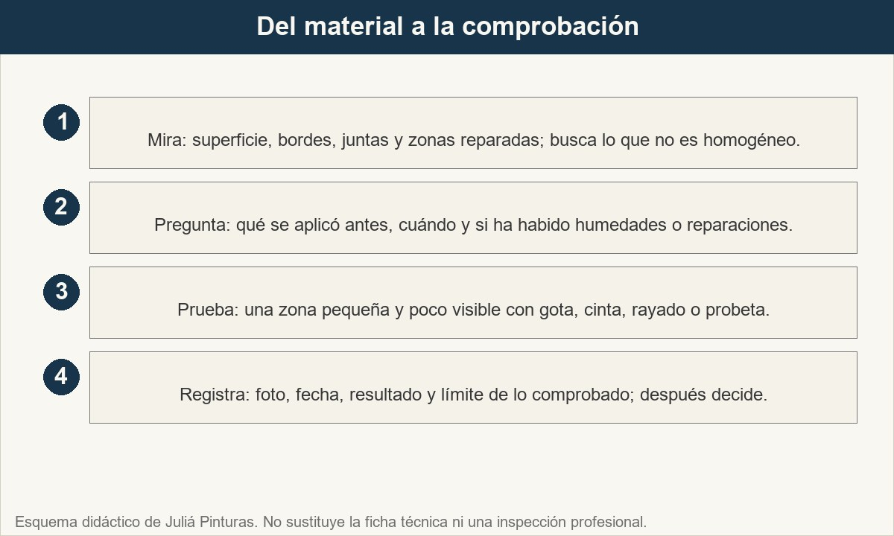
3 · Reconocer el material
Reconocer el material no termina en ponerle nombre: termina en una comprobación proporcionada y registrada.
Ver imagen original en el OA
Notes:
Imagen del OA: assets/fig-3-del-material-a-la-prueba.jpg
Texto alternativo: Flujo de cuatro pasos: observar el material y los bordes, preguntar por tratamientos anteriores, hacer una probeta pequeña y registrar la decisión.
Pie: Reconocer el material no termina en ponerle nombre: termina en una comprobación proporcionada y registrada.
Enlace: https://pinturasespecializadas.lumbre.lat/object/leer-el-soporte-porosidad-alcalinidad-y-compatibilidad

Slide 22
Actividad 2 · Clasificar · 1 de 2
Sección: 3 · Reconocer el material
Clasifica cada observación según el material o la familia de soporte que sugiere. Son señales orientativas, no una identificación definitiva.
Categorías
• Mineral poroso
• Yeso o pladur
• Madera
• Metal
Leer el soporte: porosidad, alcalinidad y compatibilidad
22 / 76
Notes:
Solución: 1. Árido visible, superficie mate y una gota que se absorbe en pocos segundos. → Mineral poroso
2. Placa ligera con cartón en los bordes y juntas vistas. → Yeso o pladur
3. Veta y nudos; la superficie se marca con la uña. → Madera
4. El imán se pega con fuerza y la superficie está fría. → Metal
5. Superficie lisa y fría, sin veta, y el imán no se pega. → Metal
6. Se corta con cuchilla y deja un polvo blanco fino. → Yeso o pladur
Evidencia: Apartado 3: señales de reconocimiento de los soportes habituales.
Enlace al OA: https://pinturasespecializadas.lumbre.lat/object/leer-el-soporte-porosidad-alcalinidad-y-compatibilidad

Slide 23
Actividad 2 · Clasificar · 2 de 2
1. Árido visible, superficie mate y una gota que se absorbe en pocos segundos.
2. Placa ligera con cartón en los bordes y juntas vistas.
3. Veta y nudos; la superficie se marca con la uña.
4. El imán se pega con fuerza y la superficie está fría.
5. Superficie lisa y fría, sin veta, y el imán no se pega.
6. Se corta con cuchilla y deja un polvo blanco fino.
Clasifica cada elemento en una de las categorías.
Leer el soporte: porosidad, alcalinidad y compatibilidad
23 / 76
Notes:
Continuación de «Actividad 2 · Clasificar» (2 de 2).

Slide 24
4 · Pruebas de campo y sus límites · 1 de 3
Una prueba de campo sirve para decidir el siguiente paso, no para cerrar un diagnóstico. Tres comprobaciones sencillas cubren mucho terreno:
Gota de agua. Limpia una zona, deposita una gota y observa cuánto tarda en absorberse. Una absorción rápida sugiere porosidad alta; una gota que se queda mucho tiempo puede indicar una capa poco permeable, no necesariamente humedad.
Leer el soporte: porosidad, alcalinidad y compatibilidad
24 / 76

Slide 25
4 · Pruebas de campo y sus límites · 2 de 3
Cinta adhesiva. Pega y retira una cinta sobre una zona poco visible. Si arranca pintura o polvo, la capa no se sostiene y hay que resolverlo antes de repintar.
Rayado suave. Un rayado con la uña o con una espátula roma muestra si el soporte se deshace o si la capa es coherente. No se hacen pruebas profundas ni se levantan capas en zonas visibles.
Leer el soporte: porosidad, alcalinidad y compatibilidad
25 / 76
Notes:
Continuación de «4 · Pruebas de campo y sus límites» (2 de 3).

Slide 26
4 · Pruebas de campo y sus límites · 3 de 3
Ninguna de las tres mide humedad ni pH. Para eso hacen falta instrumentos y un procedimiento. Un medidor eléctrico de humedad da lecturas relativas que las sales pueden alterar; sirve para comparar puntos, no para certificar un porcentaje.
Leer el soporte: porosidad, alcalinidad y compatibilidad
26 / 76
Notes:
Continuación de «4 · Pruebas de campo y sus límites» (3 de 3).

Slide 27
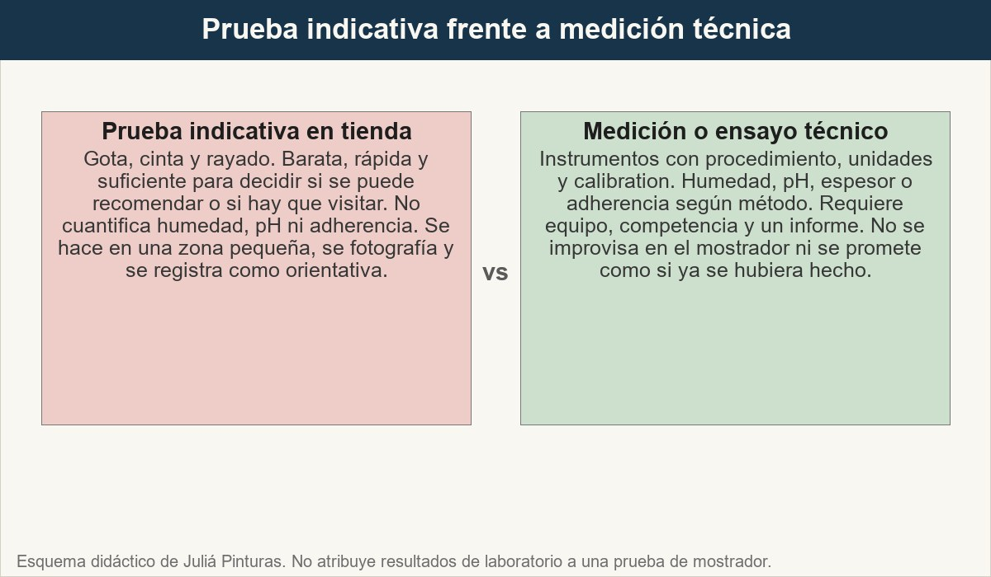
4 · Pruebas de campo y sus límites
La diferencia no es de prestigio: es de alcance. Una prueba indicativa decide el siguiente paso; una medición técnica sostiene un informe.
Ver imagen original en el OA
Notes:
Imagen del OA: assets/fig-4-indicativo-frente-a-medido.jpg
Texto alternativo: Comparación entre una prueba indicativa de tienda y una medición o ensayo técnico, con el alcance y los límites de cada una.
Pie: La diferencia no es de prestigio: es de alcance. Una prueba indicativa decide el siguiente paso; una medición técnica sostiene un informe.
Enlace: https://pinturasespecializadas.lumbre.lat/object/leer-el-soporte-porosidad-alcalinidad-y-compatibilidad

Slide 28
Sección
4 · Pruebas de campo y sus límites · Secuencia de una probeta de compatibilidad · Paso 1 de 5
Paso 1
Elige una zona pequeña, poco visible y representativa del problema.
Leer el soporte: porosidad, alcalinidad y compatibilidad
28 / 76
Notes:
Recorrido: Secuencia de una probeta de compatibilidad
Paso 1 de 5: Paso 1
Texto del paso: Elige una zona pequeña, poco visible y representativa del problema.
Enlace: https://pinturasespecializadas.lumbre.lat/object/leer-el-soporte-porosidad-alcalinidad-y-compatibilidad

Slide 29
Sección
4 · Pruebas de campo y sus límites · Secuencia de una probeta de compatibilidad · Paso 2 de 5
Paso 2
Limpia el polvo y la grasa; deja secar. No lijes a fondo una capa que aún no conoces.
Leer el soporte: porosidad, alcalinidad y compatibilidad
29 / 76
Notes:
Recorrido: Secuencia de una probeta de compatibilidad
Paso 2 de 5: Paso 2
Texto del paso: Limpia el polvo y la grasa; deja secar. No lijes a fondo una capa que aún no conoces.
Enlace: https://pinturasespecializadas.lumbre.lat/object/leer-el-soporte-porosidad-alcalinidad-y-compatibilidad

Slide 30
Sección
4 · Pruebas de campo y sus límites · Secuencia de una probeta de compatibilidad · Paso 3 de 5
Paso 3
Aplica el sistema previsto en una superficie de prueba, respetando la ficha técnica.
Leer el soporte: porosidad, alcalinidad y compatibilidad
30 / 76
Notes:
Recorrido: Secuencia de una probeta de compatibilidad
Paso 3 de 5: Paso 3
Texto del paso: Aplica el sistema previsto en una superficie de prueba, respetando la ficha técnica.
Enlace: https://pinturasespecializadas.lumbre.lat/object/leer-el-soporte-porosidad-alcalinidad-y-compatibilidad

Slide 31
Sección
4 · Pruebas de campo y sus límites · Secuencia de una probeta de compatibilidad · Paso 4 de 5
Paso 4
Deja secar el tiempo indicado y comprueba adherencia, aspecto y uniformidad.
Leer el soporte: porosidad, alcalinidad y compatibilidad
31 / 76
Notes:
Recorrido: Secuencia de una probeta de compatibilidad
Paso 4 de 5: Paso 4
Texto del paso: Deja secar el tiempo indicado y comprueba adherencia, aspecto y uniformidad.
Enlace: https://pinturasespecializadas.lumbre.lat/object/leer-el-soporte-porosidad-alcalinidad-y-compatibilidad

Slide 32
Sección
4 · Pruebas de campo y sus límites · Secuencia de una probeta de compatibilidad · Paso 5 de 5
Paso 5
Fotografía, anota fecha y producto, y decide: aplicar, cambiar de sistema o escalar.
Leer el soporte: porosidad, alcalinidad y compatibilidad
32 / 76
Notes:
Recorrido: Secuencia de una probeta de compatibilidad
Paso 5 de 5: Paso 5
Texto del paso: Fotografía, anota fecha y producto, y decide: aplicar, cambiar de sistema o escalar.
Enlace: https://pinturasespecializadas.lumbre.lat/object/leer-el-soporte-porosidad-alcalinidad-y-compatibilidad

Slide 33
Actividad 3 · Detective de errores · 1 de 2
Sección: 4 · Pruebas de campo y sus límites
Cinco frases de un compañero que está aprendiendo a diagnosticar. Marca las que no se sostienen.
A) «Si la gota de agua no se absorbe, seguro que hay humedad.»
B) «Antes de probar una capa desconocida, limpio una zona pequeña y hago una probeta que pueda retirar.»
C) «El medidor eléctrico me dice el porcentaje exacto de humedad del muro.»
Leer el soporte: porosidad, alcalinidad y compatibilidad
33 / 76
Notes:
Solución: B) «Antes de probar una capa desconocida, limpio una zona pequeña y hago una probeta que pueda retirar.»
Explicación: La primera confunde una capa poco permeable con humedad: una pintura plástica o un esmalte también pueden retardar la absorción. La tercera atribuye a un medidor eléctrico una precisión que no tiene: las sales y el contacto alteran la lectura, que es relativa. La quinta ignora un riesgo grave: el fibrocemento antiguo puede contener amianto y no se lija ni se manipula sin evaluación. La segunda y la cuarta describen precauciones correctas.
Evidencia: Apartado 4: alcance de la gota, la cinta y el medidor; advertencia sobre fibrocemento del apartado 3.
Enlace al OA: https://pinturasespecializadas.lumbre.lat/object/leer-el-soporte-porosidad-alcalinidad-y-compatibilidad

Slide 34
Actividad 3 · Detective de errores · 2 de 2
D) «Si la cinta arranca pintura, hay un problema de adherencia que resolver antes de repintar.»
E) «El fibrocemento viejo se puede lijar sin protección; solo es cemento.»
Leer el soporte: porosidad, alcalinidad y compatibilidad
34 / 76
Notes:
Continuación de «Actividad 3 · Detective de errores» (2 de 2).

Slide 35
5 · Capas previas y compatibilidad · 1 de 3
La causa más frecuente de un repintado fallido no es la pintura nueva: es la capa vieja. Un esmalte brillante, un barniz, una pintura al temple o un producto reparador desconocido pueden impedir la adherencia. El color no dice nada sobre la compatibilidad.
La regla práctica es sencilla: si no sabes qué hay debajo, no vendas el sistema como si lo supieras. Limpia, haz una probeta y comprueba. Si la capa vieja se desprende, se ampolla o se ablanda con el nuevo producto, hay que retirarla o cambiar de sistema.
Leer el soporte: porosidad, alcalinidad y compatibilidad
35 / 76

Slide 36
5 · Capas previas y compatibilidad · 2 de 3
«Pintura al agua sobre esmalte» no es una receta universal. Muchos esmaltes curados admiten un acrílico si se preparan; otros no. Lo mismo ocurre al contrario. La ficha técnica y la probeta mandan sobre la costumbre.
Una capa de yeso pintada con temple en una zona húmeda puede estar saponificando: se nota porque la pintura se ablanda y se vuelve jabonosa al humedecerse. Repintar encima sin corregir la humedad solo añade una capa más al problema.
Leer el soporte: porosidad, alcalinidad y compatibilidad
36 / 76
Notes:
Continuación de «5 · Capas previas y compatibilidad» (2 de 3).

Slide 37
5 · Capas previas y compatibilidad · 3 de 3
La probeta no es un trámite
Una probeta bien hecha y documentada evita la mayoría de las reclamaciones por falta de adherencia. Si el cliente no permite probar, se le explica el riesgo por escrito y se decide si se puede recomendar con esa limitación.
Leer el soporte: porosidad, alcalinidad y compatibilidad
37 / 76
Notes:
Continuación de «5 · Capas previas y compatibilidad» (3 de 3).

Slide 38
Sección
5 · Capas previas y compatibilidad · Cómo comprobar una capa desconocida · Paso 1 de 5
Paso 1
Pregunta qué producto se aplicó y cuándo; si no hay respuesta, trátala como desconocida.
Leer el soporte: porosidad, alcalinidad y compatibilidad
38 / 76
Notes:
Recorrido: Cómo comprobar una capa desconocida
Paso 1 de 5: Paso 1
Texto del paso: Pregunta qué producto se aplicó y cuándo; si no hay respuesta, trátala como desconocida.
Enlace: https://pinturasespecializadas.lumbre.lat/object/leer-el-soporte-porosidad-alcalinidad-y-compatibilidad

Slide 39
Sección
5 · Capas previas y compatibilidad · Cómo comprobar una capa desconocida · Paso 2 de 5
Paso 2
Limpia una zona poco visible y comprueba si la capa se ablanda con agua o con el limpiador habitual.
Leer el soporte: porosidad, alcalinidad y compatibilidad
39 / 76
Notes:
Recorrido: Cómo comprobar una capa desconocida
Paso 2 de 5: Paso 2
Texto del paso: Limpia una zona poco visible y comprueba si la capa se ablanda con agua o con el limpiador habitual.
Enlace: https://pinturasespecializadas.lumbre.lat/object/leer-el-soporte-porosidad-alcalinidad-y-compatibilidad

Slide 40
Sección
5 · Capas previas y compatibilidad · Cómo comprobar una capa desconocida · Paso 3 de 5
Paso 3
Haz una prueba de cinta antes de lijar: si se levanta, la adherencia ya está comprometida.
Leer el soporte: porosidad, alcalinidad y compatibilidad
40 / 76
Notes:
Recorrido: Cómo comprobar una capa desconocida
Paso 3 de 5: Paso 3
Texto del paso: Haz una prueba de cinta antes de lijar: si se levanta, la adherencia ya está comprometida.
Enlace: https://pinturasespecializadas.lumbre.lat/object/leer-el-soporte-porosidad-alcalinidad-y-compatibilidad

Slide 41
Sección
5 · Capas previas y compatibilidad · Cómo comprobar una capa desconocida · Paso 4 de 5
Paso 4
Aplica el sistema previsto en la probeta y espera el tiempo de secado de la ficha.
Leer el soporte: porosidad, alcalinidad y compatibilidad
41 / 76
Notes:
Recorrido: Cómo comprobar una capa desconocida
Paso 4 de 5: Paso 4
Texto del paso: Aplica el sistema previsto en la probeta y espera el tiempo de secado de la ficha.
Enlace: https://pinturasespecializadas.lumbre.lat/object/leer-el-soporte-porosidad-alcalinidad-y-compatibilidad

Slide 42
Sección
5 · Capas previas y compatibilidad · Cómo comprobar una capa desconocida · Paso 5 de 5
Paso 5
Registra el resultado y los límites; si no es concluyente, escala antes de vender.
Leer el soporte: porosidad, alcalinidad y compatibilidad
42 / 76
Notes:
Recorrido: Cómo comprobar una capa desconocida
Paso 5 de 5: Paso 5
Texto del paso: Registra el resultado y los límites; si no es concluyente, escala antes de vender.
Enlace: https://pinturasespecializadas.lumbre.lat/object/leer-el-soporte-porosidad-alcalinidad-y-compatibilidad

Slide 43
Actividad 4 · Verdadero o falso
Sección: 5 · Capas previas y compatibilidad
Aplicar una pintura al agua sobre cualquier esmalte viejo es seguro si la superficie está limpia.
A) Verdadero
B) Falso
Leer el soporte: porosidad, alcalinidad y compatibilidad
43 / 76
Notes:
Solución: Falso
Explicación: Que la superficie esté limpia no garantiza la adherencia. Según el tipo de esmalte, su estado y la preparación, la pintura al agua puede no agarrar. La pauta correcta es comprobar la capa, preparar según la ficha y hacer una probeta. La compatibilidad se demuestra, no se supone por la familia química.
Evidencia: Apartado 5: límites de la regla «agua sobre esmalte» y necesidad de probeta.
Enlace al OA: https://pinturasespecializadas.lumbre.lat/object/leer-el-soporte-porosidad-alcalinidad-y-compatibilidad

Slide 44
6 · Alcalinidad, humedad y tiempos de espera · 1 de 3
Un mortero o un hormigón recién ejecutado no está listo solo porque esté seco al tacto. La reacción del cemento deja un pH alto durante un tiempo que depende de la mezcla, el espesor y el ambiente. Si se pinta antes de que el soporte esté suficientemente curado, la película puede saponificar: se ablanda, pierde adherencia y aparece un aspecto jabonoso.
Leer el soporte: porosidad, alcalinidad y compatibilidad
44 / 76

Slide 45
6 · Alcalinidad, humedad y tiempos de espera · 2 de 3
La humedad tiene la misma lógica. No se pinta sobre un soporte húmedo ni se tapa una filtración con una capa impermeable: el agua buscará otra salida y puede provocar ampollas, eflorescencias o desprendimientos. Primero se corrige el origen; después se deja secar y se comprueba.
El yeso y el pladur son sensibles al agua. Una pintura impermeable no convierte una pared húmeda en una pared seca. En zonas de baño, cocina o fachada hay que elegir soluciones adecuadas al soporte y a la exposición.
Leer el soporte: porosidad, alcalinidad y compatibilidad
45 / 76
Notes:
Continuación de «6 · Alcalinidad, humedad y tiempos de espera» (2 de 3).

Slide 46
6 · Alcalinidad, humedad y tiempos de espera · 3 de 3
Los tiempos de espera entre capas también son parte del diagnóstico: aplicar la segunda mano antes de tiempo atrapa disolvente o agua y compromete la película. La ficha técnica da los tiempos; la prisa no los cambia.
Leer el soporte: porosidad, alcalinidad y compatibilidad
46 / 76
Notes:
Continuación de «6 · Alcalinidad, humedad y tiempos de espera» (3 de 3).

Slide 47
Actividad 5 · Completar la frase
Sección: 6 · Alcalinidad, humedad y tiempos de espera
Un mortero recién ejecutado puede mostrar un pH ___. Antes de pintar se comprueba que el soporte esté ___ y que la humedad no tenga una causa ___. Si hay filtración o capilaridad, primero se corrige el ___ y se deja ___, no se tapa con pintura.
Leer el soporte: porosidad, alcalinidad y compatibilidad
47 / 76
Notes:
Solución: alto · seco · activa · origen · secar
Explicación: pH alto, soporte seco y causa de humedad no activa. Si hay filtración o capilaridad, se corrige el origen y se deja secar. La pintura no es un tratamiento contra la humedad; como mucho, forma parte de un sistema cuando el origen ya está resuelto.
Evidencia: Apartado 6: curado, alcalinidad, humedad y tiempos de espera.
Enlace al OA: https://pinturasespecializadas.lumbre.lat/object/leer-el-soporte-porosidad-alcalinidad-y-compatibilidad

Slide 48
7 · Decidir y documentar · 1 de 2
Al final del proceso hay que tomar una decisión y dejarla por escrito. Lo mínimo que conviene registrar es: material y localización, estado observado, propiedades estimadas, pruebas realizadas con su fecha, capas previas, límites de lo comprobado y siguiente paso.
Esa ficha no es burocracia. Sirve para tres cosas: no repetir pruebas, explicar al cliente por qué se recomienda un sistema y no otro, y defender la actuación si más adelante aparece una reclamación. Si el cliente cambia de idea o aparece otro aplicador, la ficha evita que se pierda el criterio.
Leer el soporte: porosidad, alcalinidad y compatibilidad
48 / 76

Slide 49
7 · Decidir y documentar · 2 de 2
También sirve para saber cuándo parar. Si hay humedad activa, fisuras que no se explican, una superficie que se deshace o un soporte que no se puede identificar, la tienda no debe cerrar la recomendación: debe documentar lo observado y escalar. La línea entre asesorar y diagnosticar se cruza cuando falta evidencia o cuando está en juego la seguridad.
Leer el soporte: porosidad, alcalinidad y compatibilidad
49 / 76
Notes:
Continuación de «7 · Decidir y documentar» (2 de 2).

Slide 50
Actividad 6 · Relacionar · 1 de 3
Sección: 7 · Decidir y documentar
Une cada hallazgo con la decisión que cambia en la recomendación.
Columna A
1. Soporte muy absorbente
2. Mortero alcalino y todavía húmedo
3. Capa previa desconocida y brillante
4. Metal galvanizado
5. Madera exterior
Leer el soporte: porosidad, alcalinidad y compatibilidad
50 / 76
Notes:
Solución: Soporte muy absorbente → Fondo sellador o imprimación adecuada para regular la absorción
Mortero alcalino y todavía húmedo → Esperar curado, corregir la fuente de humedad y comprobar antes de pintar
Capa previa desconocida y brillante → Probeta de adherencia y compatibilidad antes de vender el sistema
Metal galvanizado → Preparación e imprimación específicas según la ficha del fabricante
Madera exterior → Sistema con protección y elasticidad; comprobar humedad de la madera
Fibrocemento antiguo → No lijar ni manipular sin evaluación previa por posible amianto
Evidencia: Apartados 2, 3 y 5: propiedades, materiales y capas previas.
Enlace al OA: https://pinturasespecializadas.lumbre.lat/object/leer-el-soporte-porosidad-alcalinidad-y-compatibilidad

Slide 51
Actividad 6 · Relacionar · 2 de 3
6. Fibrocemento antiguo
Columna B
A) Esperar curado, corregir la fuente de humedad y comprobar antes de pintar
B) Probeta de adherencia y compatibilidad antes de vender el sistema
C) Preparación e imprimación específicas según la ficha del fabricante
D) Sistema con protección y elasticidad; comprobar humedad de la madera
Leer el soporte: porosidad, alcalinidad y compatibilidad
51 / 76
Notes:
Continuación de «Actividad 6 · Relacionar» (2 de 3).

Slide 52
Actividad 6 · Relacionar · 3 de 3
E) No lijar ni manipular sin evaluación previa por posible amianto
F) Fondo sellador o imprimación adecuada para regular la absorción
Leer el soporte: porosidad, alcalinidad y compatibilidad
52 / 76
Notes:
Continuación de «Actividad 6 · Relacionar» (3 de 3).

Slide 53
Herramienta de trabajo: ficha de soporte
Copia esta ficha en el cuaderno de la tienda o en una hoja de cálculo. Rellena una por soporte y guárdala con las fotos. Los umbrales y criterios de aceptación son campos que debe confirmar dirección técnica; no se inventan.
Leer el soporte: porosidad, alcalinidad y compatibilidad
53 / 76

Slide 54
Herramienta de trabajo: ficha de soporte
Modelo de ficha. Los valores concretos son campos a completar, no una política de la empresa.
Leer el soporte: porosidad, alcalinidad y compatibilidad
54 / 76
Notes:
Título completo de la tabla que sigue.

Slide 55
Tabla · 1 de 3
Campo | Qué se anota | Criterio o ejemplo
Material | Mortero, hormigón, yeso, pladur, ladrillo, madera, metal, fibrocemento. | Si no se identifica, se indica «desconocido».
Localización y orientación | Interior o exterior, orientación, exposición a lluvia o sol. | Nombre de la estancia o fachada.
Estado superficial | Polvo, grietas, ampollas, manchas, sales, capas sueltas. | Foto de conjunto y de detalle.
Leer el soporte: porosidad, alcalinidad y compatibilidad
55 / 76
Notes:
Tabla del OA: Tabla
Enlace: https://pinturasespecializadas.lumbre.lat/object/leer-el-soporte-porosidad-alcalinidad-y-compatibilidad

Slide 56
Tabla · 2 de 3
Campo | Qué se anota | Criterio o ejemplo
Porosidad | Tiempo de absorción de una gota en zona limpia. | Lectura orientativa, con hora.
Alcalinidad | Lectura con tira indicadora, si hay equipo. | Solo orientativa; no sustituye ensayo.
Capas previas | Brillo, color, espesor aparente, resultado de cinta. | Probeta y fecha.
Humedad | Señales, causa aparente, medición si existe. | No se certifica un porcentaje sin método.
Leer el soporte: porosidad, alcalinidad y compatibilidad
56 / 76
Notes:
Tabla del OA: Tabla
Enlace: https://pinturasespecializadas.lumbre.lat/object/leer-el-soporte-porosidad-alcalinidad-y-compatibilidad

Slide 57
Tabla · 3 de 3
Campo | Qué se anota | Criterio o ejemplo
Pruebas realizadas | Gota, cinta, rayado, probeta, instrumento. | Fecha y resultado.
Decisión | Recomendar sistema, pedir datos, visitar o escalar. | Con el límite de lo comprobado.
Leer el soporte: porosidad, alcalinidad y compatibilidad
57 / 76
Notes:
Tabla del OA: Tabla
Enlace: https://pinturasespecializadas.lumbre.lat/object/leer-el-soporte-porosidad-alcalinidad-y-compatibilidad

Slide 58
Herramienta de trabajo: ficha de soporte
Cómo usarla
La ficha se cierra cuando la decisión y su límite están escritos. Si falta un dato que cambia la recomendación, no se rellena con una suposición: se deja como pendiente.
Leer el soporte: porosidad, alcalinidad y compatibilidad
58 / 76

Slide 59
Repaso activo · Memoria: propiedad y consecuencia
Cara A | Cara B
Porosidad alta | Fondo sellador para regular la absorción
Alcalinidad | Esperar curado y usar sistema resistente
Cohesión baja | Consolidar o retirar antes de pintar
Capa previa desconocida | Probeta de compatibilidad
Humedad activa | Corregir el origen antes de pintar
Fibrocemento antiguo | No lijar sin evaluación previa
Leer el soporte: porosidad, alcalinidad y compatibilidad
59 / 76
Notes:
Tabla del OA: Repaso activo · Memoria: propiedad y consecuencia
Enlace: https://pinturasespecializadas.lumbre.lat/object/leer-el-soporte-porosidad-alcalinidad-y-compatibilidad

Slide 60
Repaso activo · Memoria: propiedad y consecuencia · Cómo practicar
Este es el contenido estático del juego. Para emparejar las cartas y practicar la interacción, abre el OA.
Abrir el juego en el OA
Leer el soporte: porosidad, alcalinidad y compatibilidad
60 / 76
Notes:
Juego de memoria: Repaso activo · Memoria: propiedad y consecuencia
Enlace: https://pinturasespecializadas.lumbre.lat/object/leer-el-soporte-porosidad-alcalinidad-y-compatibilidad

Slide 61
Repaso activo · Tarjetas de repaso rápido · Tarjeta 1 de 5
Pregunta
¿Cuál es la primera pregunta antes de recomendar una pintura?
Leer el soporte: porosidad, alcalinidad y compatibilidad
61 / 76
Notes:
Anverso: ¿Cuál es la primera pregunta antes de recomendar una pintura?
Reverso: Sobre qué se pinta y en qué estado está. El color es la última decisión.
Enlace: https://pinturasespecializadas.lumbre.lat/object/leer-el-soporte-porosidad-alcalinidad-y-compatibilidad

Slide 62
Repaso activo · Tarjetas de repaso rápido · Tarjeta 1 de 5 · Respuesta
Respuesta
Sobre qué se pinta y en qué estado está. El color es la última decisión.
Leer el soporte: porosidad, alcalinidad y compatibilidad
62 / 76
Notes:
Respuesta de la tarjeta 1.

Slide 63
Repaso activo · Tarjetas de repaso rápido · Tarjeta 2 de 5
Pregunta
¿Qué indica una gota de agua que se absorbe muy rápido?
Leer el soporte: porosidad, alcalinidad y compatibilidad
63 / 76
Notes:
Anverso: ¿Qué indica una gota de agua que se absorbe muy rápido?
Reverso: Un soporte poroso o muy absorbente. Es una señal orientativa, no una medición.
Enlace: https://pinturasespecializadas.lumbre.lat/object/leer-el-soporte-porosidad-alcalinidad-y-compatibilidad

Slide 64
Repaso activo · Tarjetas de repaso rápido · Tarjeta 2 de 5 · Respuesta
Respuesta
Un soporte poroso o muy absorbente. Es una señal orientativa, no una medición.
Leer el soporte: porosidad, alcalinidad y compatibilidad
64 / 76
Notes:
Respuesta de la tarjeta 2.

Slide 65
Repaso activo · Tarjetas de repaso rápido · Tarjeta 3 de 5
Pregunta
¿Por qué no se pinta un mortero recién hecho?
Leer el soporte: porosidad, alcalinidad y compatibilidad
65 / 76
Notes:
Anverso: ¿Por qué no se pinta un mortero recién hecho?
Reverso: Porque todavía puede tener pH alto y humedad; la película puede saponificar o desprenderse.
Enlace: https://pinturasespecializadas.lumbre.lat/object/leer-el-soporte-porosidad-alcalinidad-y-compatibilidad

Slide 66
Repaso activo · Tarjetas de repaso rápido · Tarjeta 3 de 5 · Respuesta
Respuesta
Porque todavía puede tener pH alto y humedad; la película puede saponificar o desprenderse.
Leer el soporte: porosidad, alcalinidad y compatibilidad
66 / 76
Notes:
Respuesta de la tarjeta 3.

Slide 67
Repaso activo · Tarjetas de repaso rápido · Tarjeta 4 de 5
Pregunta
¿Qué hacer si no sabes qué capa hay debajo?
Leer el soporte: porosidad, alcalinidad y compatibilidad
67 / 76
Notes:
Anverso: ¿Qué hacer si no sabes qué capa hay debajo?
Reverso: Tratarla como desconocida, limpiar una zona y hacer una probeta de adherencia y compatibilidad.
Enlace: https://pinturasespecializadas.lumbre.lat/object/leer-el-soporte-porosidad-alcalinidad-y-compatibilidad

Slide 68
Repaso activo · Tarjetas de repaso rápido · Tarjeta 4 de 5 · Respuesta
Respuesta
Tratarla como desconocida, limpiar una zona y hacer una probeta de adherencia y compatibilidad.
Leer el soporte: porosidad, alcalinidad y compatibilidad
68 / 76
Notes:
Respuesta de la tarjeta 4.

Slide 69
Repaso activo · Tarjetas de repaso rápido · Tarjeta 5 de 5
Pregunta
¿Qué límite tiene un medidor eléctrico de humedad?
Leer el soporte: porosidad, alcalinidad y compatibilidad
69 / 76
Notes:
Anverso: ¿Qué límite tiene un medidor eléctrico de humedad?
Reverso: Da lecturas relativas que las sales y el contacto alteran; no certifica un porcentaje.
Enlace: https://pinturasespecializadas.lumbre.lat/object/leer-el-soporte-porosidad-alcalinidad-y-compatibilidad

Slide 70
Repaso activo · Tarjetas de repaso rápido · Tarjeta 5 de 5 · Respuesta
Respuesta
Da lecturas relativas que las sales y el contacto alteran; no certifica un porcentaje.
Leer el soporte: porosidad, alcalinidad y compatibilidad
70 / 76
Notes:
Respuesta de la tarjeta 5.

Slide 71
Chequeo: ¿sabes leer el soporte? · 1 de 2
Criterio de avance
Se considera superado con al menos 70% de acierto agregado en las actividades cubiertas.
Actividades cubiertas
• Opción múltiple · act-1
• Clasificar · act-3
• Detective de errores · act-4
• Verdadero o falso · act-5
• Completar la frase · act-6
Leer el soporte: porosidad, alcalinidad y compatibilidad
71 / 76
Notes:
Compuerta de avance: Chequeo: ¿sabes leer el soporte?
Umbral declarado: 70%.
No se incluyen puntuaciones de ninguna sesión ni respuestas personales.
Enlace: https://pinturasespecializadas.lumbre.lat/object/leer-el-soporte-porosidad-alcalinidad-y-compatibilidad

Slide 72
Chequeo: ¿sabes leer el soporte? · 2 de 2
• Relacionar · act-7
Al superar: Puedes identificar el material, estimar sus propiedades con pruebas orientativas y decidir cuándo la recomendación necesita una probeta o una visita.
Si aún no se alcanza: Vuelve a los apartados 2 y 4. La mayoría de los errores consisten en confundir una prueba indicativa con una medición o en recomendar sin comprobar la capa previa.
Leer el soporte: porosidad, alcalinidad y compatibilidad
72 / 76
Notes:
Continuación de «Chequeo: ¿sabes leer el soporte?» (2 de 2).

Slide 73
Para dominar este tema · 1 de 4
Leer el soporte es lo que separa una venta de pintura de una recomendación técnica. El material, la porosidad, la alcalinidad, la cohesión y las capas previas explican la mayoría de los fallos que luego se atribuyen al producto. Ninguna de esas propiedades se adivina por el color ni por el aspecto de una foto.
Leer el soporte: porosidad, alcalinidad y compatibilidad
73 / 76

Slide 74
Para dominar este tema · 2 de 4
La regla que resume la lección: si no lo has comprobado, no lo presentes como comprobado. Una prueba de campo orienta; una probeta decide; una medición técnica sostiene un informe. Cuando el soporte no se puede identificar o hay humedad activa, la decisión correcta no es vender más producto: es documentar y escalar.
•
CTE, Documento Básico HS 1 «Protección frente a la humedad»: https://www.codigotecnico.org/pdf/Documentos/HS/DccHS.pdf (consulta 2026-10-24).
Leer el soporte: porosidad, alcalinidad y compatibilidad
74 / 76
Notes:
Continuación de «Para dominar este tema» (2 de 4).

Slide 75
Para dominar este tema · 3 de 4
•
UNE-EN 1062-1:2005, clasificación de recubrimientos para albañilería exterior y hormigón: https://www.une.org/encuentra-tu-norma/busca-tu-norma/norma?c=N0033309 (consulta 2026-10-24).
•
Asefapi, «La calidad de las pinturas: pintura de exterior» (2023): https://asefapi.es/wp-content/uploads/2024/03/1_la-calidad-de-las-pinturas-pintura-de-exterior_2023.pdf (consulta 2026-10-24).
Leer el soporte: porosidad, alcalinidad y compatibilidad
75 / 76
Notes:
Continuación de «Para dominar este tema» (3 de 4).

Slide 76
Para dominar este tema · 4 de 4
•
Fichas técnicas del fabricante para cada referencia del catálogo: son la fuente operativa de dilución, rendimiento, tiempos y compatibilidad.
•
Las pruebas descritas son orientativas y no sustituyen un ensayo de laboratorio ni un informe técnico.
Leer el soporte: porosidad, alcalinidad y compatibilidad
76 / 76
Notes:
Continuación de «Para dominar este tema» (4 de 4).

